Slide 1
書籍管理システム
自分の本を管理するために

Slide 2
これができること
持っている本の登録・表示・検索する。
持っていた本にする・登録・表示・検索。
ほしい本の登録・表示・検索。
本の詳細を表示させる。
Google Books APIsから取得した生の値を表示させる。
ほしい本、持っていた本を持っている本にする。
Google Books APIsから本を検索する。
国立国会図書館サーチからNDCを取得する
おすすめの本を表示

Slide 3
構造
NginxなどのWebサーバ ↓↑ PHPファイル ←――――――――――――――――←― ↓↑↑――――――→Google Books APIs――↑↑ MySQLサーバ ｜→国立国会図書館サーチWeb API ↑ ↓↑←――← booklistデータベース ↑ ↓ ↑ その他テーブル ――
結局、phpがAPIなどからデータを取得・加工し、表示させるということです。

Slide 4
工夫した点
CSSを使い、見やすいUIにしました。また、コメントを登録できたり、お気に入り指定もできるため、その人らしい本棚ができるようになっています。どういう理由でこうなったかがわかるのもいいです。

Slide 5
苦労した点
苦労した点は、国立国会図書館サーチWeb APIから取得されるデータがあいにくJSONではなく、XMLで返され、それを配列に変換することでした。PHPにはJSONを配列にしたり、配列からJSONを生成する、json_decodeや、json_encode関数が付属しています。しかし、xmlにはそれがありません。XML to 配列を実現するためには、まず、xmlを読み込み(simplexml_load_string関数)、JSONに変換します。(json_encode関数)そのあと、JSONを配列に変換します。(json_decode関数)この方法はどこかのサンプルコードから引っ張ってきました。このように面倒です。また、また問題が発生しました。

Slide 6
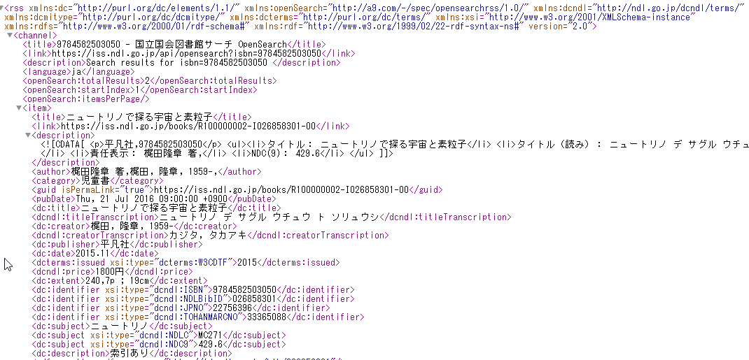
「問題」とは？
その問題は名前空間付きのxmlは、配列に変換されないところです。例えばこのようなコード。

Slide 7
問題とは…
このコードを見てもらうとわかるように、名前空間が多用されています。例えば、取り出したいNDCが記述されている<dc:subject xsi:type=“dcndl:NDC9”>429.6</dc:subject>という要素。このdc:名前空間はいりません。というか、これがあると、配列に直したときにこのようになってしまいます。

Slide 8
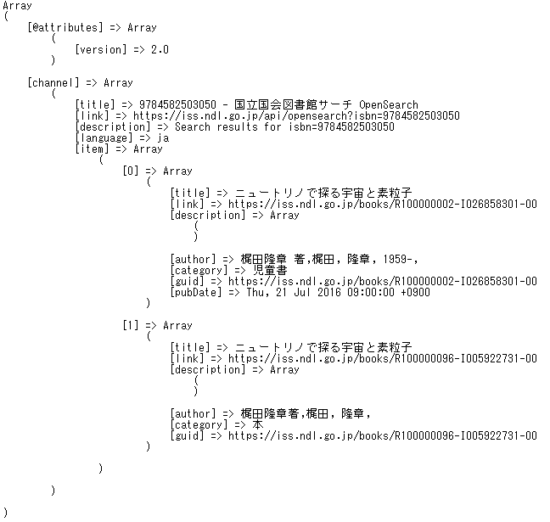
あれ…
はい。肝心のNDCがいません。なぜかというと、NDCのところが名前空間付きだからです。よく見てください。

Slide 9
ちなみにそのソースコードは？
<?php $content = file_get_contents( ‘https://iss.ndl.go.jp/api/opensearch?isbn=9784582503050’); $xml = simplexml_load_string($content); $json = json_encode($xml); $array = json_decode($json, true); echo '<pre>’; print_r($array); ?>

Slide 10
では、どうしたの？
ですからこの名前空間を取り除きたいです。それなら、str_replaceを使えばできます。なら、str_replace(‘dc:’,‘’,$content)を実行すればいいはずです。($contentは、xmlの内容が入った変数。)こういうことで、変換し、もう一度実行。すると…

Slide 11
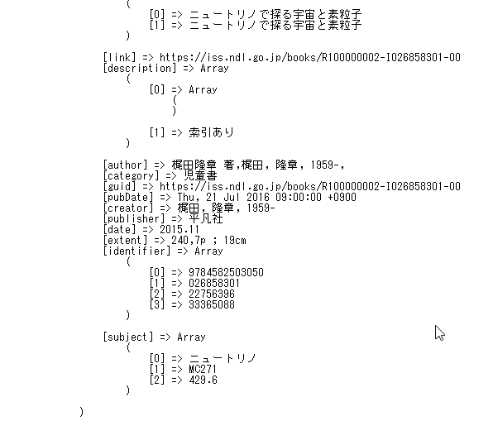
あ、NDC!
はい。NDCが出てきました。

Slide 12
では、そのソースコードを見てみましょう。
<?php $content = file_get_contents( ‘https://iss.ndl.go.jp/api/opensearch?isbn=9784582503050’); $content=str_replace(‘dc:’,‘’,$content); $xml = simplexml_load_string($content); $json = json_encode($xml); $array = json_decode($json, true); echo '<pre>’; print_r($array); ?>

Slide 13
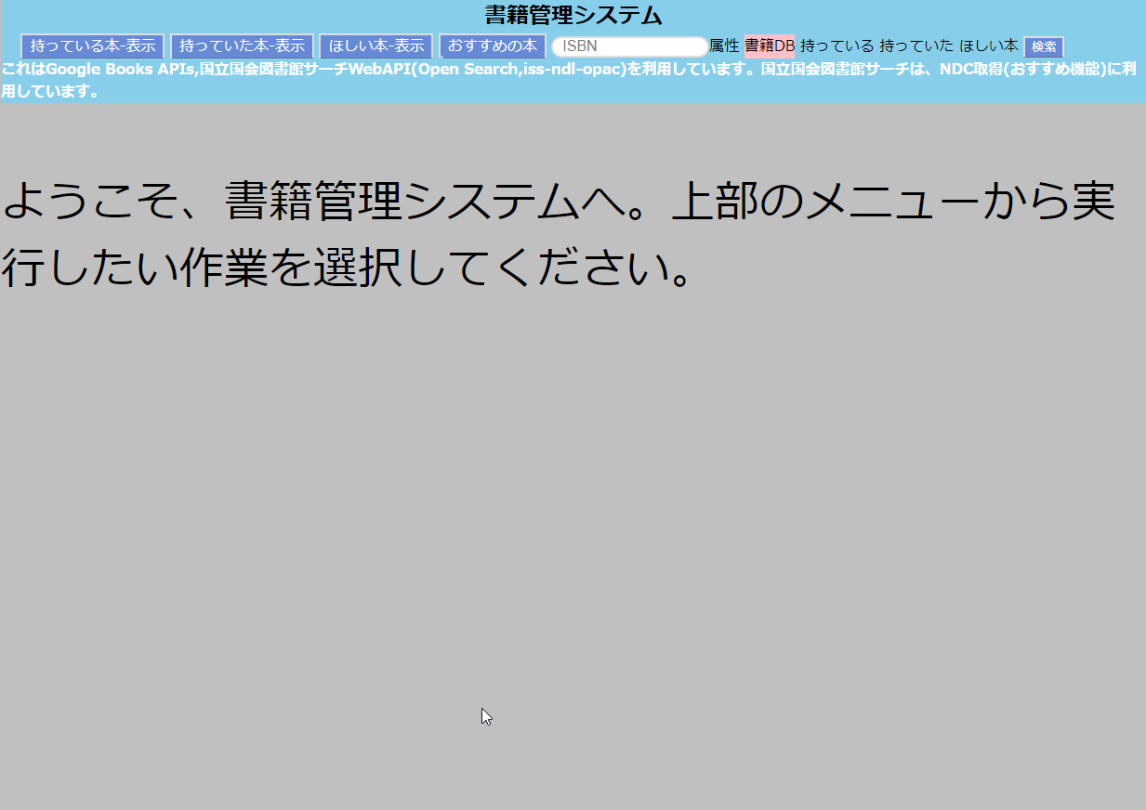
改善したい点
UIが少し古っぽいので、もっち最先端的なUIにしたいです。

Slide 14

クレジット
このシステムはGoogle Books APIsを利用しています。Google Books APIsは、本のタイトルや出版日等々の本のデータを取得し、MySQL上のテーブルの保存するために利用しています。
このシステムは国立国会図書館サーチのWeb API(Open Search)を利用しています。これは中でも国立国会図書館オンラインのデータを利用しています。このデータはおすすめ機能に使われるNDC(日本十進分類法)番号を取得するために利用しています。

Slide 15
今後について
今後、この開発で知った、Web APIを利用したソフトを作りたいです。現在進めている自分のプロジェクトにも使えそうなものがあったので、ぜひ使ってみたいです。
また、SQL文について、phpなどのクライアントのほうでいちいち、必要な行やデータを照合しなくても、SQLの抽出句を使うとよいことがわかり、より効率的なプログラムを書きたいです。

